Slide 1
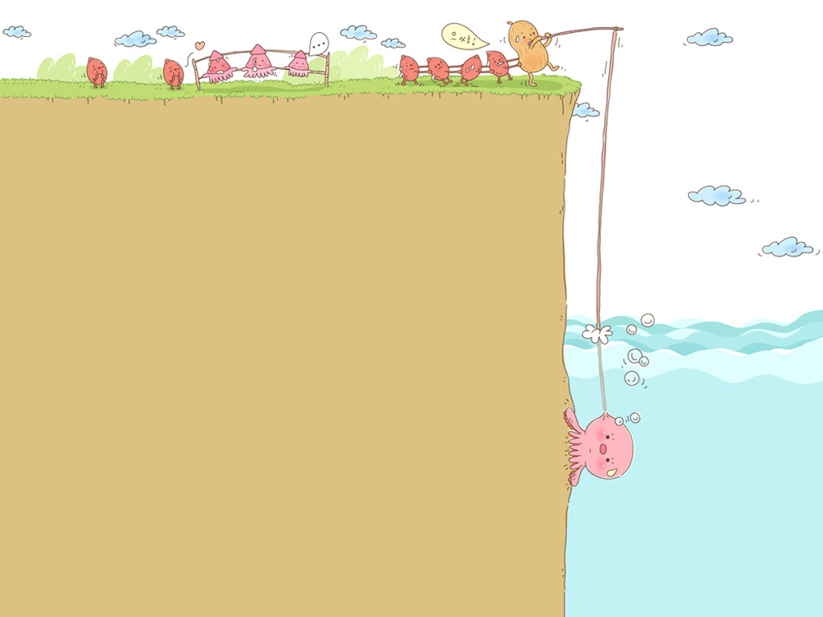
wàng
jǐng
忘 （忘记）
井 （水井）
xí
xiāng
席 （主席）
乡 （乡亲）
dǎo
kè
导 （导致）
刻 （雕刻）

